Slide 1
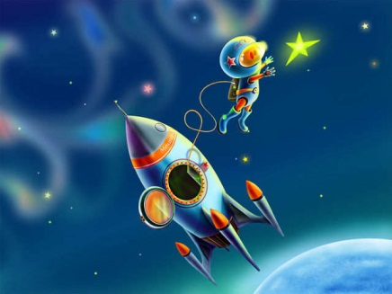
Администрация города Томска
Департамент образования
МУНИЦИПАЛЬНОЕ АВТОНОМНОЕ ДОШКОЛЬНОЕ ОБРАЗОВАТЕЛЬНОЕ
УЧРЕЖДЕНИЕ ДЕТСКИЙ САД № 39 г. ТОМСК
634021, город Томск, ул. Алтайская 128, телефон 45-06-40
Лексическая тема
«КОСМОС»
Учитель –логопед:
Петрова Ольга
Николаевна

Slide 2
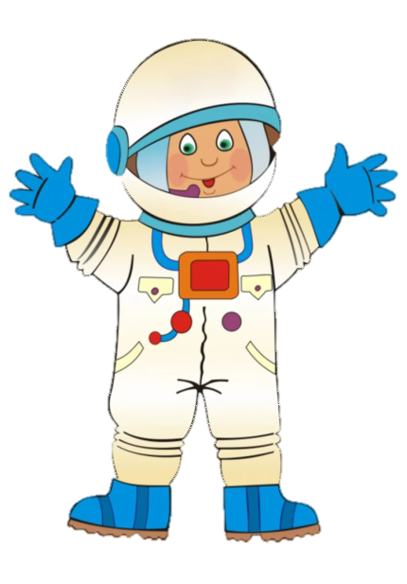
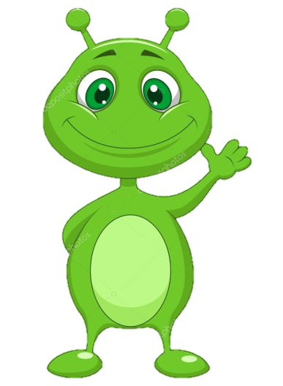
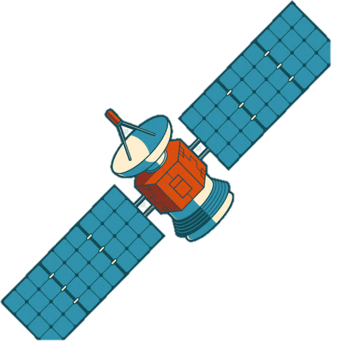
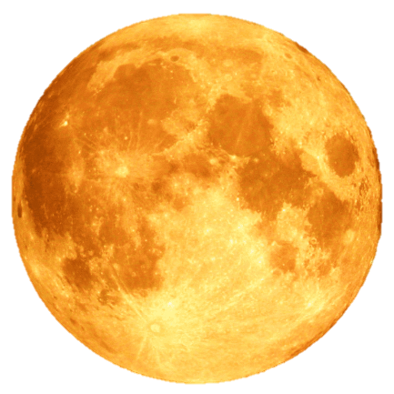
Рассмотри картинки..
Назови, что (кто) на них нарисован.

Slide 3
Назови ласково

Slide 4
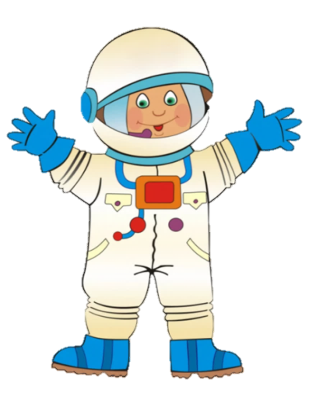
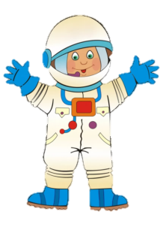
Назови ласково

Slide 5
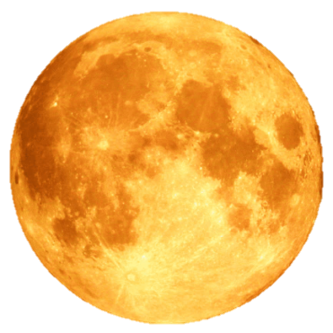
Посчитай

Slide 6
Посчитай

Slide 7
Посчитай

Slide 8
Нажми на картинку, чтобы она стала большой

Slide 9
Нажми на картинку, чтобы она стала большой

Slide 10
Нажми на картинку, чтобы она стала большой

Slide 11
Нажми на картинку, чтобы она стала большой

Slide 12
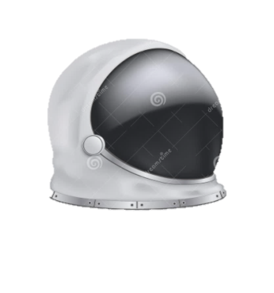
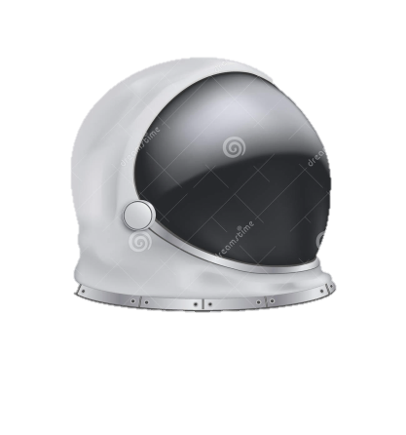
Один-много

Slide 13
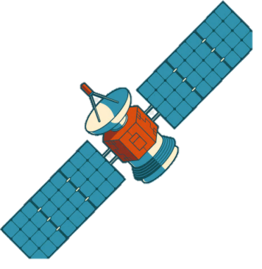
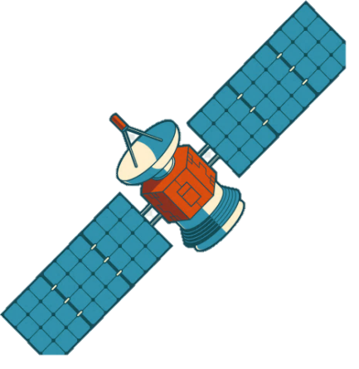
Один-много

Slide 14
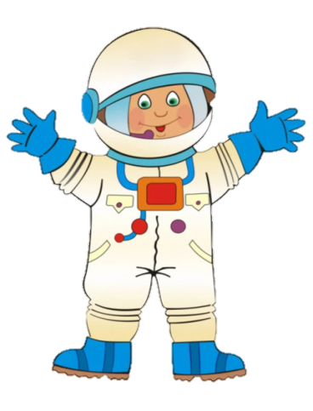
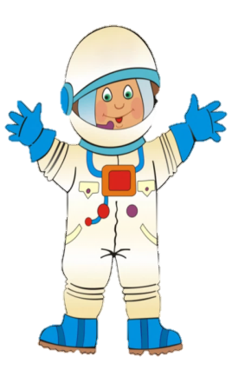
Один-много

Slide 15
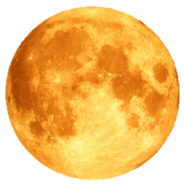
Один-много

Slide 16
Определи количество слогов
3 слога
РА
КЕ
ТА

Slide 17
Определи количество слогов
2 слога
СПУТ
НИК

Slide 18
Определи количество слогов
1 слог
ШЛЕМ

Slide 19
Определи количество слогов
3 слога
КОС
МО
НАВТ

Slide 20
Определи количество слогов
2 слога
ЗВЕ
ЗДА

Slide 21
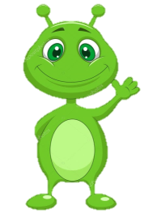
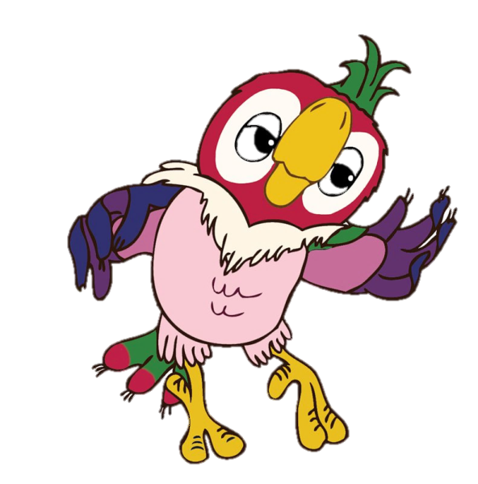
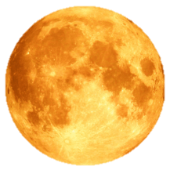
Жадина

